Slide 1


Slide 2
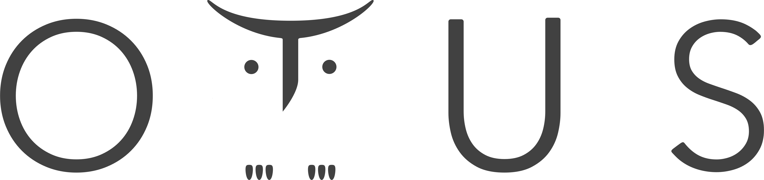

Переобучение и регуляризация
Как и чему учить нейронные сети
Артур Кадурин
Преподаватель

Slide 3
План на сегодня
Валидация
Переобучение и регуляризация
Нормализация мини-батчами и дропаут
Практика
1
Артур Кадурин, преподаватель

Slide 4
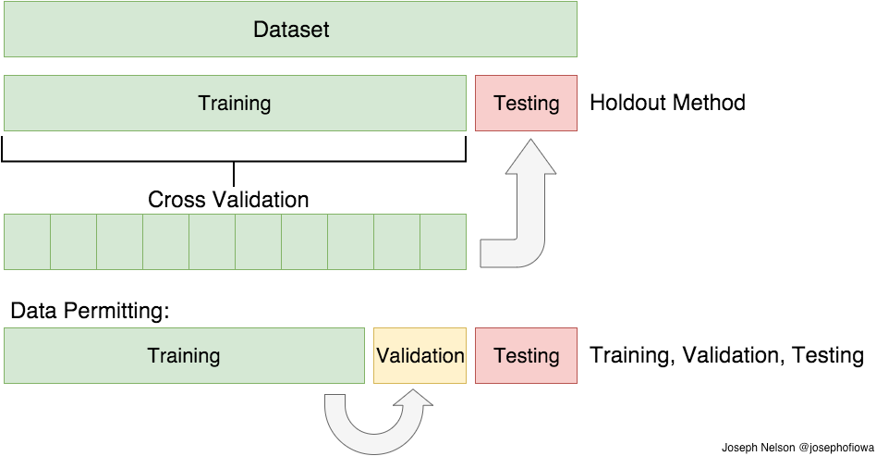
Вопросы:
Зачем нужно тестовое множество?
1
Артур Кадурин, преподаватель

Slide 5
Вопросы:
Зачем нужно тестовое множество?
Как выбрать тестовое множество?
1
Артур Кадурин, преподаватель

Slide 6
Вопросы:
Зачем нужно тестовое множество?
Как выбрать тестовое множество?
Как определить размер тестового множества?
1
Артур Кадурин, преподаватель

Slide 7
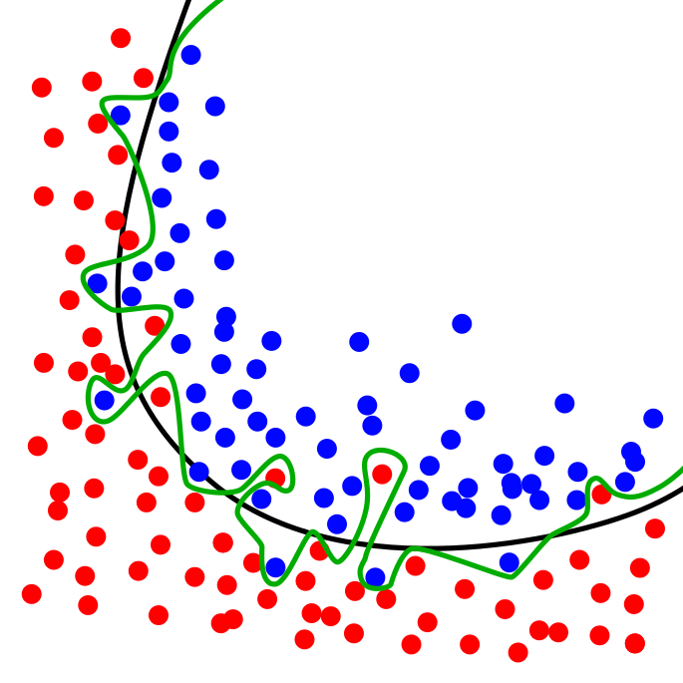
Переобучение.
Смещенная выборка
Недостаточная выборка
2
Артур Кадурин, преподаватель

Slide 8
Вопросы:
Зачем нужно тестовое множество?
Как выбрать тестовое множество?
Как определить размер тестового множества?
Как сравнивать два разных класса моделей?
1
Артур Кадурин, преподаватель

Slide 9
1
Артур Кадурин, преподаватель

Slide 10
План на сегодня
Валидация
Переобучение и регуляризация
Нормализация мини-батчами и дропаут
Практика
2
Артур Кадурин, преподаватель

Slide 11
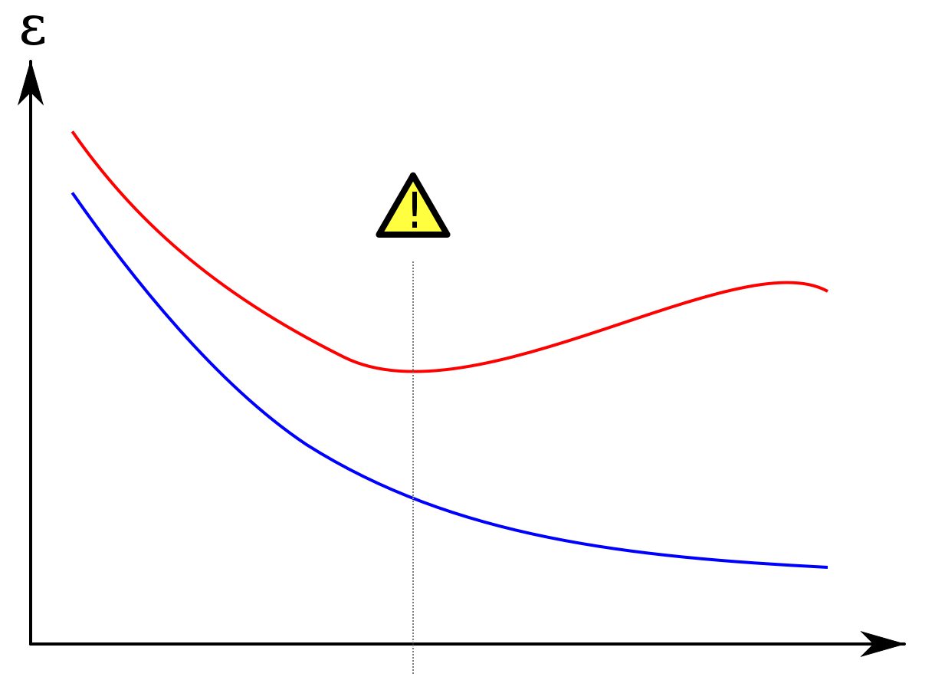
Способы борьбы:
Ранняя остановка
2
Артур Кадурин, преподаватель

Slide 12
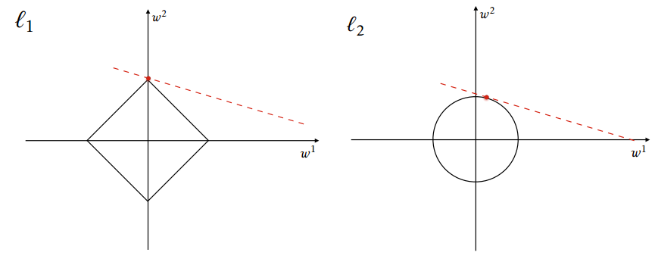
Способы борьбы:
Ранняя остановка
Регуляризация:
Регуляризация — это наложение дополнительных ограничений.
Как мы можем это сделать?
2
Артур Кадурин, преподаватель

Slide 13
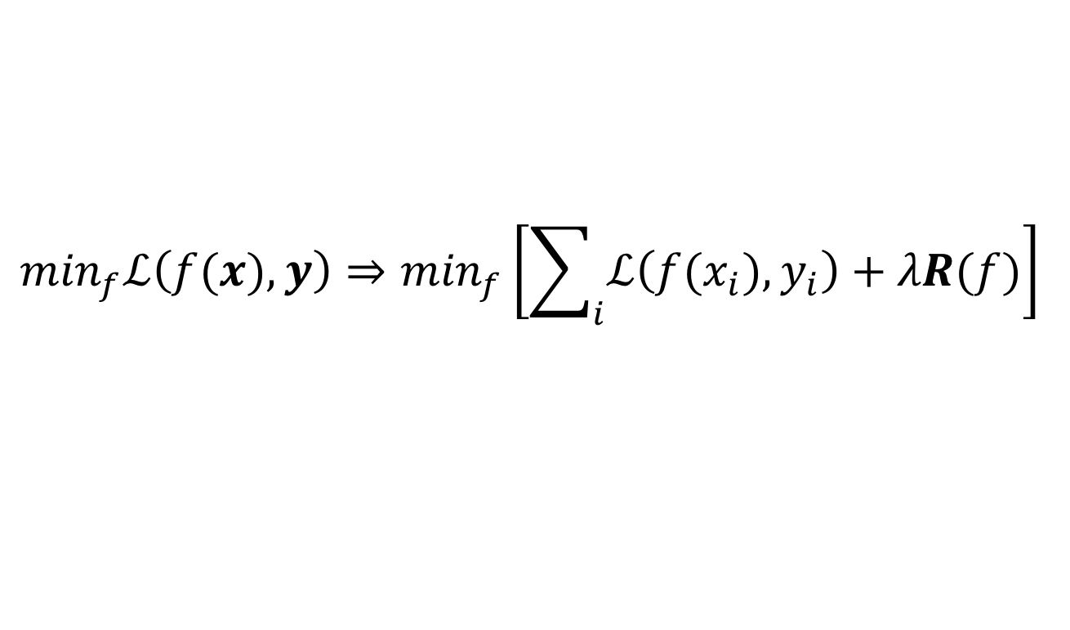
Способы борьбы:
Ранняя остановка
Регуляризация:
Регуляризация — это наложение дополнительных ограничений.
Как мы можем это сделать?
2
Артур Кадурин, преподаватель

Slide 14
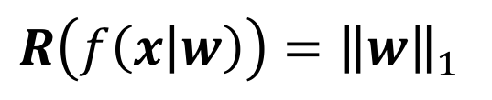
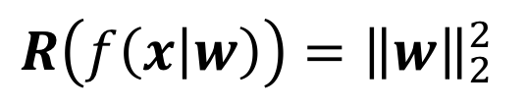
Способы борьбы:
Ранняя остановка
Регуляризация:
Регуляризация — это наложение дополнительных ограничений.
Как мы можем это сделать?
2
Артур Кадурин, преподаватель

Slide 15
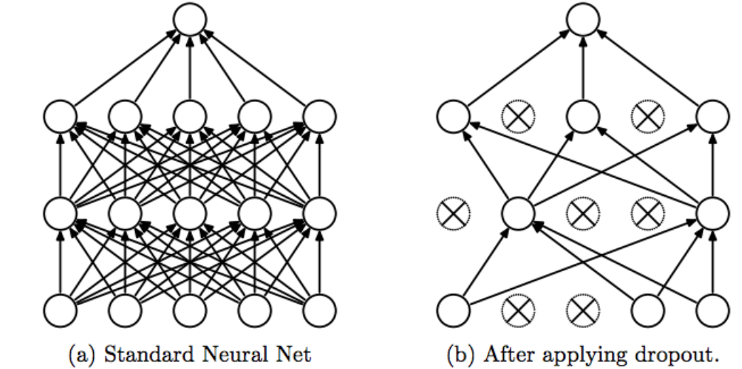
Способы борьбы:
Ранняя остановка
Регуляризация
Специальные слои
2
Артур Кадурин, преподаватель

Slide 16
План на сегодня
Валидация
Переобучение и регуляризация
Нормализация мини-батчами и дропаут
Практика
3
Артур Кадурин, преподаватель

Slide 17
Дропаут
В процессе обучения нейронной сети мы можем, как бы, временно «выключать» часть нейронов.
3
Артур Кадурин, преподаватель

Slide 18
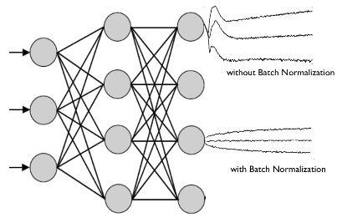
Батч-нормализация
В процессе обучения нейронной сети мы можем нормировать активации каждого слоя используя статистики текущего батча.
3
Артур Кадурин, преподаватель

Slide 19
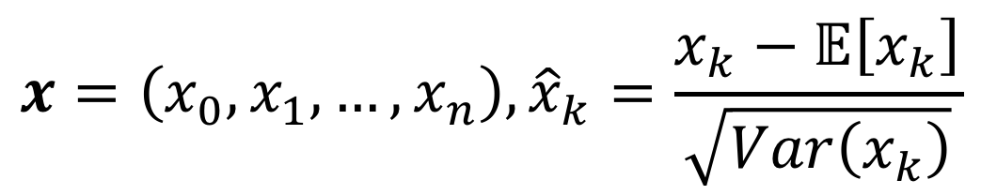
Батч-нормализация
3
Артур Кадурин, преподаватель

Slide 20
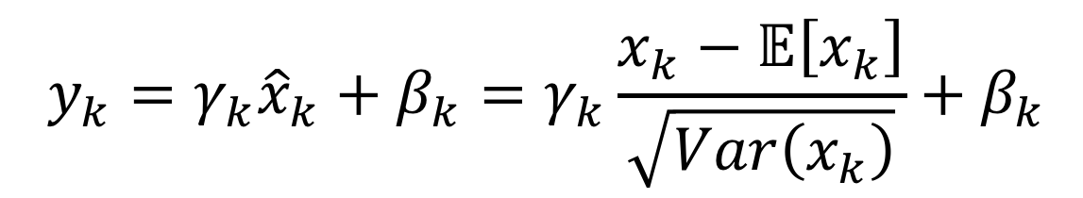
Батч-нормализация
3
Артур Кадурин, преподаватель

Slide 21
Батч-нормализация
(1) Even if the mean and variance are constant, the distribution of activations can still change. Why are the mean and variance so important?
(2) If we introduce and , the mean and variance will deviate from 0 and 1 anyway. What then, is the point of batch normalization?
3
Артур Кадурин, преподаватель

Slide 22
Батч-нормализация
https://mlexplained.com/2018/01/10/an-intuitive-explanation-of-why-batch-normalization-really-works-normalization-in-deep-learning-part-1/
https://www.youtube.com/watch?v=Xogn6veSyxA&feature=youtu.be&t=325
3
Артур Кадурин, преподаватель

Slide 23
Спасибо
за внимание!

